Slide 1

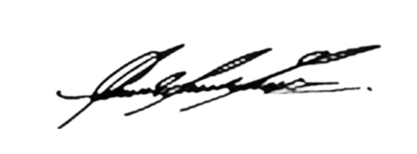

ALIANZA CAPACITARTE
EN CUMPLIMIENTO CON LOS REQUISITOS LEGALES ESTABLECIDOS EN LOS ARTICULO 2, 6, 8 DEL DECRETO 1075 DE MAYO 26 DE 2015
HACE CONSTAR QUE:
Jhon Fredy Castro Salgado Documento de identificación: 1067293242
Asistió y Aprobó el Diplomado En Auxiliar de Bodega y Gestión de Inventarios
INICIO 16-10-2025 FINALIZO 08-01-2026 DURACION DE 120 HORAS
En testimonio de lo anterior, se firma el presente en Medellín, a los 08 días del mes de Enero del 2026
Registrado en el libro de constancias No 010 folio 130 con fecha (08/01/2026)
Para más información 3012307470 correo alianzapacitarte@gmail.com
Sandra Milena Mazo NIT 1017174588-8 Representante Legal Capacitador TP: 25-3163

